Slide 1
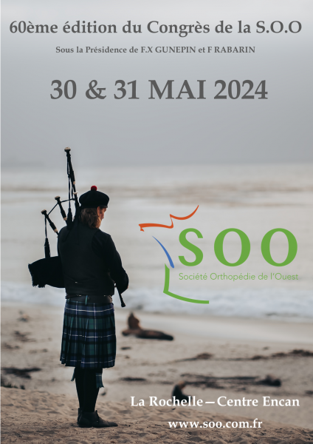
Quel est l’effet de l’apprentissage sur la réalisation d’une arthroplastie massive de fémur proximal ou distal ? Une étude ambidirectionnelle, hors indication oncologique, réalisée au CHU de Nantes.
NANTES UNIVERSITÉ – Centre Hospitalier Universitaire de Nantes
Dr. Corentin BERTOUT

Slide 2
Plan
1
Introduction
2
Matériel et méthode
3
Résultats
4
5
Discussion
Conclusion
5
Notes:
Je vais vous exposer mon travail selon le déroulé suivant:

Slide 3
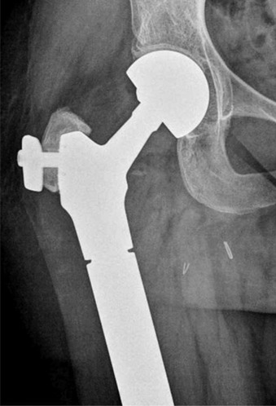
Matériel et méthode
Introduction
Résultats
Discussion
Conclusion
Contexte
Justification
Les prothèses massives :
Pertes de substance osseuse étendues
Modulaires, versatiles
Indications larges hors chirurgie tumorale
Mais…
Taux élevé de complications
Pas de donnée sur l’effet de l’apprentissage
Notes:
dispositifs permettant le remplacement d'au moins un ensemble épiphyse plus métaphyse, utilisées dans le cadre d’arthroplasties dans des indications oncologiques ou non oncologiques qui n’autorisent pas l’utilisation d’implants conventionnels en raison du sacrifice osseux imposé par la pathologie à traiter
ces prothèses permettent aux chirurgiens de s’adapter facilement à l’étendue des pertes de substance osseuse en peropératoire, grâce à leur modularité et de réaliser une reconstruction segmentaire stable mécaniquement avec des implants fiables, sur des durées opératoires courtes, et permettant de remettre en charge les patients de manière précoce, dans le but de restaurer leurs capacités fonctionnelles
Les tumeurs musculo-squelettiques représentaient l’indication première des arthroplasties massives
Mais elles sont de plus en plus utilisées dans le cadre de reprises complexes de prothèses totales de hanche ou de genou notamment dans un contexte septique, Il existe également des indications en traumatologie : par exemple dans le cadre de fractures articulaires complexes avec un os de qualité insuffisante pour espérer une consolidation et une remise en charge du patient par une ostéosynthèse conventionnelle particulièrement chez le sujet âgé et fragile; dans le traitement chirurgical de certaines pseudarthroses ou de cal vicieux métaphysaire ou intra-articulaire et enfin des fractures périprothétiques
Cependant, les suites opératoires de ces prothèses sont marquées par des proportions non négligeables de complications,

Slide 4
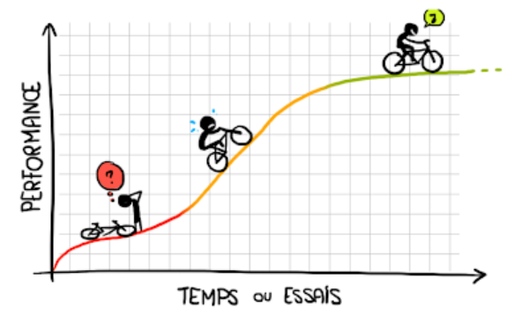
Matériel et méthode
Introduction
Résultats
Discussion
Conclusion
Justification
Contexte
Il existe un effet de l’apprentissage pour de nombreuses interventions chirurgicales.
→ Courbes d’apprentissage
Existe-t-il une courbe d’apprentissage pour les prothèses massives sur des données péri-opératoires (saignements, durée opératoire) ?
Existe-t-il un effet de l’apprentissage sur le risque de réintervention pour complication ? Et sur les scores fonctionnels ?

Slide 5
Introduction
Matériel et méthode
Résultats
Discussion
Conclusion
Design de l’étude
Patients
Chirurgiens
Objectifs
Données et statistiques
Observationnelle
Monocentrique
Ambidirectionnelle
Recueil rétrospectif
Recueil prospectif
Janvier 2005
Janvier 2021
Août 2022
Notes:
Il s’agissait d’une étude observationnelle, monocentrique, ambidirectionnelle, incluant tous les patients opérés par arthroplastie massive de fémur proximal ou distal au Centre Hospitalier Universitaire (CHU) de Nantes entre Janvier 2005 et Aout 2022 au recul minimal de 6 mois (recueil rétrospectif de Janvier 2005 à Janvier 2021, et recueil prospectif de Janvier 2021 à Mars 2023).

Slide 6
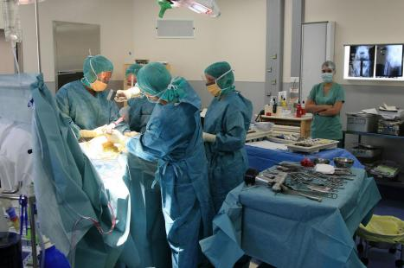
Introduction
Matériel et méthode
Résultats
Discussion
Conclusion
Objectifs
Patients
Chirurgiens
Design de l’étude
Données et statistiques
Décrire la courbe d’apprentissage.
Identifier un seuil de chirurgies cumulées qui influerait sur les données
péri-opératoires (PST, VST, durée opératoire)
Tester si ce seuil (CPA vs CPM) influe sur le risque de réinterventions et sur le résultat fonctionnel (score MSTS).
Notes:
L’objectif principal de cette étude était de décrire la courbe d’apprentissage des chirurgiens en arthroplastie massive et d’identifier l’existence d’un seuil de chirurgies cumulées qui influerait sur les données peropératoires et péri-opératoires comme les pertes sanguines totales (PST), le volume sanguin transfusé (VST) et la durée opératoire.
L’objectif secondaire était de tester si ce seuil d’apprentissage, défini par le premier objectif et séparant des chirurgiens en phase d’apprentissage (CPA) des chirurgiens en phase de maîtrise (CPM) pouvait influer sur l’incidence cumulée de réinterventions pour complications et sur le résultat fonctionnel par le score Musculoskeletal Tumor Society (MSTS) en post-opératoire.

Slide 7
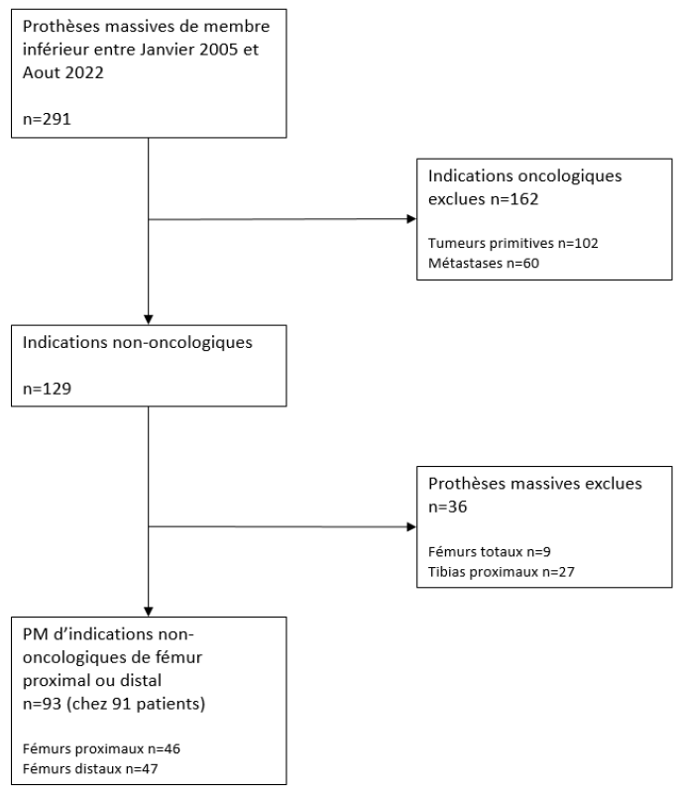
Introduction
Matériel et méthode
Résultats
Discussion
Conclusion
Patients
Objectifs
Chirurgiens
Design de l’étude
Données et statistiques
CRITERES D’INCLUSION | CRITERES D’EXCLUSION
Prothèse massive de fémur proximal ou de fémur distal | Prothèse massive de fémur total Prothèse massive de tibia proximal (hors fémur distal associé)
Indications non oncologiques | Indications oncologiques (tumeur primitive, métastase osseuse)
Patients majeurs | Patients mineurs
Opérés au CHU de Nantes entre Janvier 2005 et Août 2022 | Suivi < 6 mois
Implants METS Stanmore Stryker®, USA
n = 291
n = 93
Notes:
Les patients ont été inclus en colligeant toutes les arthroplasties massives avec des implants METS Stanmore Stryker®, USA, par recherche via la clinique des données du CHU de Nantes,.
Entre Janvier 2005 et Aout 2022, 291 prothèses massives METS Stanmore Stryker®, USA ont été implantées. En excluant les prothèses massives de fémur total, de tibia proximal, les indications oncologiques de tumeurs primitives et métastatiques, notre étude incluait au total 93 prothèses massives chez 91 patients

Slide 8
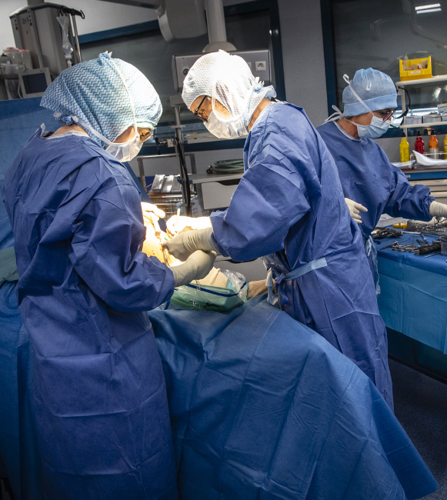
Introduction
Matériel et méthode
Résultats
Discussion
Conclusion
Chirurgiens
Objectifs
Patients
Design de l’étude
Données et statistiques
28 chirurgiens
21 chirurgiens non tumeur
7 chirurgiens tumeur
Une prothèse = Un opérateur
Dates d’interventions répertoriées chronologiquement
Notes:
Les 28 chirurgiens étudiés étaient tous diplômés, exerçant comme assistants des hôpitaux, chefs de clinique, praticiens hospitaliers ou professeur des universités-praticien hospitalier (PU-PH), avec des statuts ayant pu évoluer au cours de l’étude.
Parmi eux, 7 étaient spécialisés en chirurgie tumorale (CT) musculo-squelettique
Chaque prothèse massive implantée durant la période d’inclusion était attribuée à un opérateur par lecture du compte-rendu opératoire.
L’intervention était répertoriée chronologiquement, ce qui permettait pour chaque chirurgie d’établir le nombre d’actes antérieurs cumulés pour un opérateur (prenant en compte toutes les prothèses massives de fémur proximal et distal quelles que soient les indications).
Si deux chirurgiens étaient inscrits sur le compte-rendu opératoire, l’intervention était attribuée au chirurgien le plus expérimenté.

Slide 9
Introduction
Matériel et méthode
Résultats
Discussion
Conclusion
Données et statistiques
Objectifs
Patients
Design de l’étude
Chirurgiens
Données collectées
Informations patients (âge, IMC, ASA …)
Indications (4 catégories)
Informations prothèse (localisation, implants, gestes associés …)
Données péri-opératoires (PST, VST, durée opératoire …)
Données de suivi (MSTS, complications, Henderson, réinterventions …)
Notes:
Les patients qui remplissaient les conditions d’inclusion dans cette étude ont été répertoriés dans un fichier Excel
Les informations relatives au patient : sexe, âge à la pose, indice de masse corporelle (IMC), score ASA, et le nombre de prothèses antérieures sur l’articulation concernée.
Les indications ont été classées en quatre catégories : reprise de prothèse pour sepsis, reprise de prothèse pour descellement aseptique, fracture péri-prothétique et fracture sur os natif.
Les informations sur la PM : latéralité, localisation, tailles et types d’implants, gestes associés
Les données peropératoires et péri-opératoires que nous avions retenues étaient la durée de chirurgie, la longueur de résection, le recours à la transfusion et le volume sanguin transfusé (VST), et les pertes sanguines totales (PST) estimées par la formule de Mercuriali
Le suivi post-opératoire classique à 6 mois, 1 an, 5 ans et 10 ans était recueilli, ainsi que les dates de consultations de suivi post-opératoire, date de dernier suivi, date de décès.
La survenue d’une complication était répertoriée selon la classification d’Henderson, sa date de diagnostic, la date et le type d’intervention le cas échéant
Les données fonctionnelles étaient collectées à l’aide du score (MSTS) ont été recueillies rétrospectivement à partir des données de suivi jusqu’en janvier 2021, puis prospectivement en consultation jusqu’à avril 2023.
Les courbes d’apprentissage ont été élaborées à l’aide de la méthode de régression linéaire locale LOESS, qui est une méthode de régression non-paramétrique.
Pour chacune des variables d’apprentissage retenues (durée opératoire, VST et PST), des modèles de courbes d’apprentissage ont été établis
Le seuil k de chirurgie était déterminé pour chaque courbe d’apprentissage et pour chacune des variables d’apprentissage avec des indices d’adéquation: R² et critère d’Akaiké (AIC).
La valeur seuil k retenue permettait de séparer la population en deux groupes : chirurgiens en phase d’apprentissage (CPA), et chirurgiens en phase de maîtrise (CPM)
Le critère secondaire d’incidence cumulée de réintervention, a été comparé entre les groupes CPA et CPM, à l'aide d'une analyse de survie à risque compétitif (modèle de Fine and Gray)
Le modèle a été utilisé en univarié puis en multivarié (ajusté sur l'âge à la chirurgie, l'IMC, le nombre de chirurgies antérieures, le score ASA, l'indication et la localisation de la chirurgie) pour limiter le risque de biais de confusion.
Les critères de jugement secondaires quantitatifs étaient comparés entre les groupes, ajusté sur l'âge à la chirurgie, l'IMC, le nombre de chirurgies antérieures, le score ASA, l'indication, la localisation de la chirurgie..
Le seuil de significativité était fixé à 5 %.

Slide 10
Introduction
Matériel et méthode
Résultats
Discussion
Conclusion
Données et statistiques
Objectifs
Patients
Design de l’étude
Chirurgiens
Analyses statistiques
Courbes d’apprentissage (LOESS, k)
Comparaisons des réinterventions
Comparaisons des scores fonctionnels
Notes:
Les patients qui remplissaient les conditions d’inclusion dans cette étude ont été répertoriés dans un fichier Excel
Les informations relatives au patient : sexe, âge à la pose, indice de masse corporelle (IMC), score ASA, et le nombre de prothèses antérieures sur l’articulation concernée.
Les indications ont été classées en quatre catégories : reprise de prothèse pour sepsis, reprise de prothèse pour descellement aseptique, fracture péri-prothétique et fracture sur os natif.
Les informations sur la PM : latéralité, localisation, tailles et types d’implants, gestes associés
Les données peropératoires et péri-opératoires que nous avions retenues étaient la durée de chirurgie, la longueur de résection, le recours à la transfusion et le volume sanguin transfusé (VST), et les pertes sanguines totales (PST) estimées par la formule de Mercuriali
Le suivi post-opératoire classique à 6 mois, 1 an, 5 ans et 10 ans était recueilli, ainsi que les dates de consultations de suivi post-opératoire, date de dernier suivi, date de décès.
La survenue d’une complication était répertoriée selon la classification d’Henderson, sa date de diagnostic, la date et le type d’intervention le cas échéant
Les données fonctionnelles étaient collectées à l’aide du score (MSTS) ont été recueillies rétrospectivement à partir des données de suivi jusqu’en janvier 2021, puis prospectivement en consultation jusqu’à avril 2023.
Les courbes d’apprentissage ont été élaborées à l’aide de la méthode de régression linéaire locale LOESS, qui est une méthode de régression non-paramétrique.
Pour chacune des variables d’apprentissage retenues (durée opératoire, VST et PST), des modèles de courbes d’apprentissage ont été établis
Le seuil k de chirurgie était déterminé pour chaque courbe d’apprentissage et pour chacune des variables d’apprentissage avec des indices d’adéquation: R² et critère d’Akaiké (AIC).
La valeur seuil k retenue permettait de séparer la population en deux groupes : chirurgiens en phase d’apprentissage (CPA), et chirurgiens en phase de maîtrise (CPM)
Le critère secondaire d’incidence cumulée de réintervention, a été comparé entre les groupes CPA et CPM, à l'aide d'une analyse de survie à risque compétitif (modèle de Fine and Gray)
Le modèle a été utilisé en univarié puis en multivarié (ajusté sur l'âge à la chirurgie, l'IMC, le nombre de chirurgies antérieures, le score ASA, l'indication et la localisation de la chirurgie) pour limiter le risque de biais de confusion.
Les critères de jugement secondaires quantitatifs étaient comparés entre les groupes, ajusté sur l'âge à la chirurgie, l'IMC, le nombre de chirurgies antérieures, le score ASA, l'indication, la localisation de la chirurgie..
Le seuil de significativité était fixé à 5 %.

Slide 11
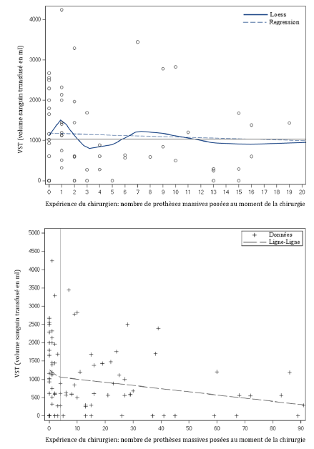
Introduction
Matériel et méthodes
Résultats
Discussion
Conclusion
Courbes d’apprentissage
Evaluations et comparaisons
4
4
R² = 0,139
p = 0,08
CPA
K=4
CPM
R² = 0,079
p = 0,002
Notes:
La modélisation par régression linéaire a permis d’établir une courbe d’apprentissage pour la variable PST (pertes sanguines totales), ajustée sur l’âge, l’IMC, le score ASA et le nombre de chirurgies antérieures
Le modèle retenu était le modèle ligne-ligne avec un seuil à quatre interventions avec un R²= 0,139 (corrélation faible), un AIC=961,87 (p=0,008).
Ainsi, on obtenait une valeur seuil de quatre interventions pour diminuer significativement les PST entre la phase d’apprentissage et la phase de maîtrise, avec des PST à 1466 ± 1163 mL jusqu’au seuil de quatre interventions (≤4 interventions), et à 936 ± 641 mL après le seuil de quatre interventions précédemment réalisées (p=0,016) (>4 interventions), soit lorsqu’un chirurgien réalise au moins sa cinquième intervention.

Slide 12
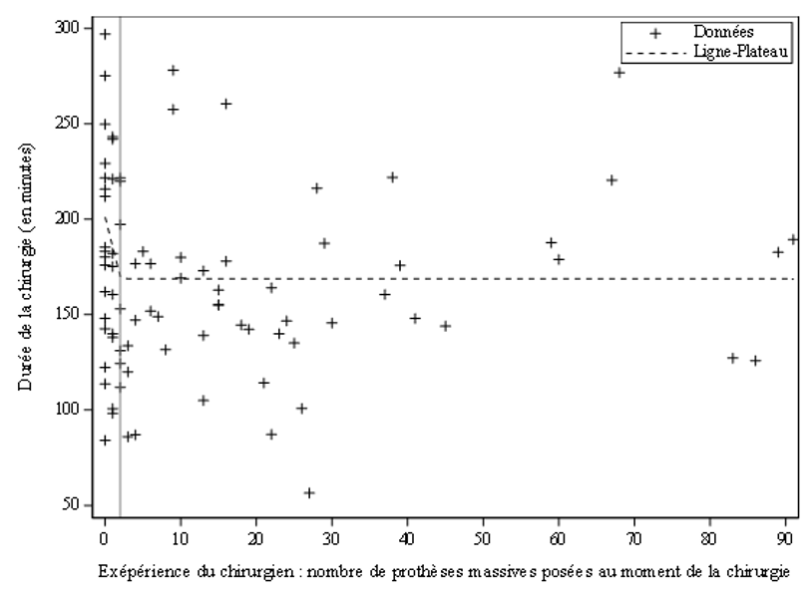
Introduction
Matériel et méthodes
Résultats
Discussion
Conclusion
Courbes d’apprentissage
Evaluations et comparaisons
CPA
K=2
CPM
2
R² = 0,149
p = 0,032
Notes:
La modélisation par régression linéaire a permis d’établir une courbe d’apprentissage pour la variable PST (pertes sanguines totales), ajustée sur l’âge, l’IMC, le score ASA et le nombre de chirurgies antérieures
Le modèle retenu était le modèle ligne-ligne avec un seuil à quatre interventions avec un R²= 0,139 (corrélation faible), un AIC=961,87 (p=0,008).
Ainsi, on obtenait une valeur seuil de quatre interventions pour diminuer significativement les PST entre la phase d’apprentissage et la phase de maîtrise, avec des PST à 1466 ± 1163 mL jusqu’au seuil de quatre interventions (≤4 interventions), et à 936 ± 641 mL après le seuil de quatre interventions précédemment réalisées (p=0,016) (>4 interventions), soit lorsqu’un chirurgien réalise au moins sa cinquième intervention.

Slide 13
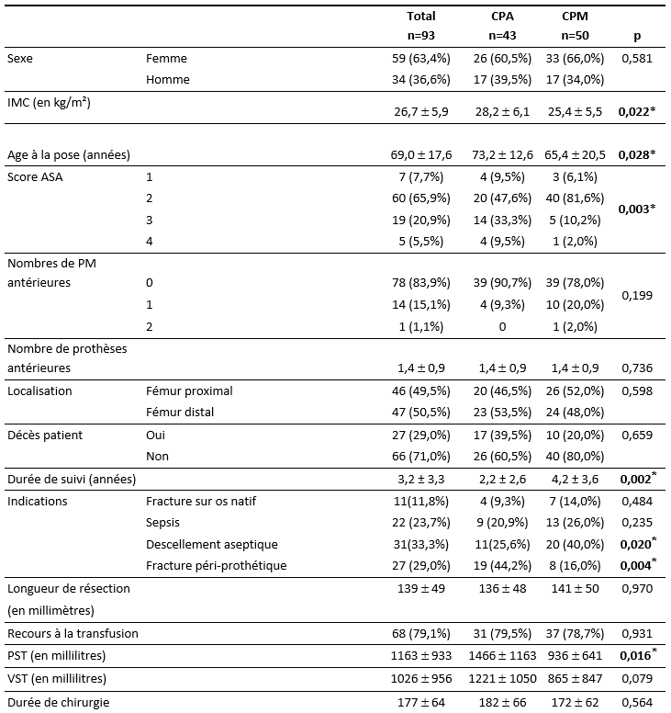
Introduction
Matériel et méthodes
Résultats
Discussion
Conclusion
Evaluations et comparaisons
Courbes d’apprentissage
CPA : n = 43
CPM : n = 50
Populations significativement différentes sur
IMC
Age
Score ASA
Durée de suivi
Indications
PST significativement supérieures chez CPA versus CPM.

Slide 14
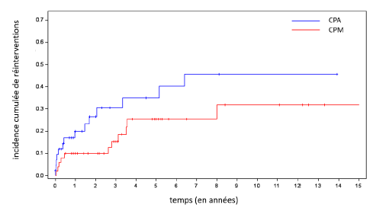
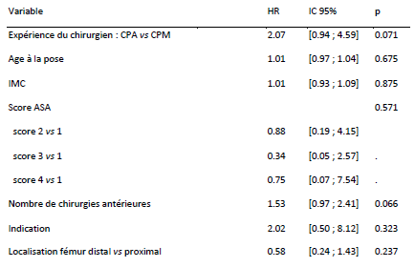
Introduction
Matériel et méthodes
Résultats
Discussion
Conclusion
Evaluations et comparaisons
Courbes d’apprentissage
Evaluation des réinterventions pour complication post-opératoire
Avec l’analyse multivariée,
HR = 2,07 (IC 95% [0,94-4,59]
p = 0,071)
Pour le test de Fine and Gray en univarié
HR = 1,83 (IC 95% [0,85-3,98])
p = 0,136
Notes:
Selon le modèle de survie à risque compétitif, comparant les incidences cumulées de réinterventions pour complication (avec la survenue de décès en risque compétitif) en fonction du type de chirurgien (chirurgiens en phase de maîtrise ou chirurgiens en phase d’apprentissage), il existait un risque plus élevé de réinterventions dans le groupe des chirurgiens en phase d’apprentissage avec un Hazard Ratio= 1,83 (IC 95% [0,85-3,98] ; p=0,136)
Avec l’analyse multivariée, (ajusté sur les variables d’intérêt, ou significatives en analyse bivariée) on observait le Hazard Ratio le plus élevé à 2,07 (IC 95% [0,94-4,59] ; p=0,071) pour la variable Expérience du chirurgien : CPA vs CPM

Slide 15
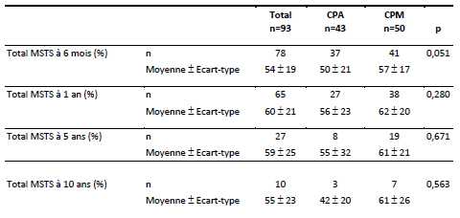
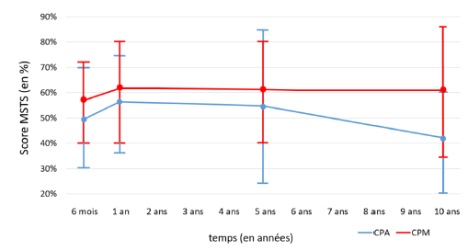
Introduction
Matériel et méthodes
Résultats
Discussion
Conclusion
Evaluations et comparaisons
Courbes d’apprentissage
Evaluation des scores fonctionnels
Notes:
Le score MSTS était systématiquement supérieur dans le groupe des chirurgiens en phase de maîtrise mais n’était pas significativement différent après un, cinq et dix ans (p=0,832) (Figure 8). En revanche, au début du suivi, à six mois, le score MSTS moyen semble plus élevé dans le groupe CPM (57 ± 17) par rapport au groupe CPA (50 ± 21) à la limite de la significativité (p=0,051).

Slide 16
Introduction
Matériel et méthodes
Résultats
Discussion
Conclusion
À propos de l’étude
À propos des résultats
Perspectives
Limites et forces de l’étude
Design rétrospectif
Données manquantes
Indications hétérogènes
Effet centre (volume)
Corrélation faible des courbes d’apprentissage
Choix des variables d’apprentissage
Notes:
Notre étude comporte plusieurs limites.
- design rétrospectif la rend susceptible à des biais de sélection que nous avons limité par différentes méthodes statistiques (analyses multivariées et modèle de Fine and Gray).
- proportion non négligeable de données manquantes en lien avec le recueil rétrospectif
- pour garder un effectif suffisant pour réaliser les analyses statistiques, nous avons fait le choix d’associer les PM de fémurs proximaux et distaux, considérant ces chirurgies comparables techniquement, avec un enjeu majeur équivalent, à savoir la remise en appui des patients. Bien que leur répartition dans chacun des groupes soit homogène ceci induit une hétérogénéité au sein de notre population et ne nous permet pas d’interpréter nos résultats pour une prothèse en particulier.
- Le design monocentrique de notre étude induit également un effet centre. Notre service ayant un volume important de prothèses massives, nos résultats ne peuvent être extrapolés que pour d’autres centres experts ayant une activité chirurgicale équivalente. De plus, les chirurgiens en phase d’apprentissage ont été formés pour la plupart au CHU de Nantes, où ils ont été internes dans le service. Lorsqu’ils implantaient des PM une part d’apprentissage antérieur n’était pas quantifiable induisant un biais de mesure.
- Concernant l’évaluation de l’apprentissage, il existe un certain nombre de biais dus à la réalité de la pratique clinique. En effet, des chirurgiens en phase d’apprentissage ont pu être supervisés par des chirurgiens exercés mais non mentionnés dans les comptes-rendus opératoires, induisant possiblement un biais de sélection.
- Les courbes d’apprentissage établies par la méthode LOESS et les seuils déterminés ont une corrélation statistique faible, avec des R² inférieurs à 0,30 dus à la grande dispersion des variables mesurées (durée opératoire, pertes sanguines) et doivent donc être interprétés avec précaution. Ils illustrent cependant l’évolution d’un chirurgien dans la pratique de l’arthroplastie massive. Dans la première phase, d’apprentissage, il progresse plus entre deux interventions que lorsqu’il a atteint la deuxième phase, de maîtrise.
- Le choix de variables peropératoires pour établir ces courbes d’apprentissage peut se discuter. Il aurait été intéressant d’établir également des courbes d’apprentissage sur des critères de résultats de l’intervention, notamment iconographiques. Les variables peropératoires ont cependant l’avantage d’être des variables continues mesurables, objectives, et largement utilisées dans la littérature pour décrire l’expérience des chirurgiens.
Malgré ces limites,
(i) notre travail inclut un nombre de patients conséquent au regard des cohortes de la littérature, et sur une période de suivi étendu avec un recul maximal à 14 ans.
(ii) Nous avons inclus exclusivement des patients en dehors des indications oncologiques afin d’étudier des populations comparables et de s’affranchir des caractéristiques propres à la pathologie tumorale
(iii) Il est intéressant de noter le nombre important de chirurgiens ayant réalisé des arthroplasties massives dans cette étude (n=28) dont sept ont dépassé le seuil d’apprentissage, puisqu’elle porte sur l’évaluation de l’expérience, nous gagnons en validité externe en limitant les biais dus à la variabilité inter-opérateurs.
(iv) Les facteurs de confusion liés au patient et aux indications (Score ASA, âge, IMC, indications) ont été pris en compte et évalués par modèle multivarié et ajustement pour limiter les biais de confusion.
(v) Pour finir, l’étude de l’apprentissage en arthroplastie massive est un sujet original qui n’a jamais été traité dans la littérature à ce jour, et qui présente un intérêt en terme de répercussions pratiques.

Slide 17
Introduction
Matériel et méthodes
Résultats
Discussion
Conclusion
À propos de l’étude
À propos des résultats
Perspectives
Limites et forces de l’étude
Design rétrospectif
Données manquantes
Indications hétérogènes
Effet centre (volume)
Corrélation faible des courbes d’apprentissage
Choix des variables d’apprentissage
Nombre de patients et des prothèses
Exclusion des indications oncologiques
Nombre de chirurgiens
Prise en compte des facteurs de confusion
Sujet original
Notes:
Notre étude comporte plusieurs limites.
- design rétrospectif la rend susceptible à des biais de sélection que nous avons limité par différentes méthodes statistiques (analyses multivariées et modèle de Fine and Gray).
- proportion non négligeable de données manquantes en lien avec le recueil rétrospectif
- pour garder un effectif suffisant pour réaliser les analyses statistiques, nous avons fait le choix d’associer les PM de fémurs proximaux et distaux, considérant ces chirurgies comparables techniquement, avec un enjeu majeur équivalent, à savoir la remise en appui des patients. Bien que leur répartition dans chacun des groupes soit homogène ceci induit une hétérogénéité au sein de notre population et ne nous permet pas d’interpréter nos résultats pour une prothèse en particulier.
- Le design monocentrique de notre étude induit également un effet centre. Notre service ayant un volume important de prothèses massives, nos résultats ne peuvent être extrapolés que pour d’autres centres experts ayant une activité chirurgicale équivalente. De plus, les chirurgiens en phase d’apprentissage ont été formés pour la plupart au CHU de Nantes, où ils ont été internes dans le service. Lorsqu’ils implantaient des PM une part d’apprentissage antérieur n’était pas quantifiable induisant un biais de mesure.
- Concernant l’évaluation de l’apprentissage, il existe un certain nombre de biais dus à la réalité de la pratique clinique. En effet, des chirurgiens en phase d’apprentissage ont pu être supervisés par des chirurgiens exercés mais non mentionnés dans les comptes-rendus opératoires, induisant possiblement un biais de sélection.
- Les courbes d’apprentissage établies par la méthode LOESS et les seuils déterminés ont une corrélation statistique faible, avec des R² inférieurs à 0,30 dus à la grande dispersion des variables mesurées (durée opératoire, pertes sanguines) et doivent donc être interprétés avec précaution. Ils illustrent cependant l’évolution d’un chirurgien dans la pratique de l’arthroplastie massive. Dans la première phase, d’apprentissage, il progresse plus entre deux interventions que lorsqu’il a atteint la deuxième phase, de maîtrise.
- Le choix de variables peropératoires pour établir ces courbes d’apprentissage peut se discuter. Il aurait été intéressant d’établir également des courbes d’apprentissage sur des critères de résultats de l’intervention, notamment iconographiques. Les variables peropératoires ont cependant l’avantage d’être des variables continues mesurables, objectives, et largement utilisées dans la littérature pour décrire l’expérience des chirurgiens.
Malgré ces limites,
(i) notre travail inclut un nombre de patients conséquent au regard des cohortes de la littérature, et sur une période de suivi étendu avec un recul maximal à 14 ans.
(ii) Nous avons inclus exclusivement des patients en dehors des indications oncologiques afin d’étudier des populations comparables et de s’affranchir des caractéristiques propres à la pathologie tumorale
(iii) Il est intéressant de noter le nombre important de chirurgiens ayant réalisé des arthroplasties massives dans cette étude (n=28) dont sept ont dépassé le seuil d’apprentissage, puisqu’elle porte sur l’évaluation de l’expérience, nous gagnons en validité externe en limitant les biais dus à la variabilité inter-opérateurs.
(iv) Les facteurs de confusion liés au patient et aux indications (Score ASA, âge, IMC, indications) ont été pris en compte et évalués par modèle multivarié et ajustement pour limiter les biais de confusion.
(v) Pour finir, l’étude de l’apprentissage en arthroplastie massive est un sujet original qui n’a jamais été traité dans la littérature à ce jour, et qui présente un intérêt en terme de répercussions pratiques.

Slide 18
Introduction
Matériel et méthodes
Résultats
Discussion
Conclusion
À propos des résultats
À propos de l’étude
Perspectives
Courbes d’apprentissage
Pour PST et VST, seuil k = 4
Pour durée opératoire, seuil k = 2
Corrélation statistique faible
Comparaison à la littérature :
k = 4 pour Parlee et al.¹ - Risque de faillite aseptique sur les endoprothèses avec dispositifs d’ostéointégration compressive sur des fémurs proximaux et distaux.
K = 4 pour Laffel et al.² - Mortalité à 90 jours pour les greffes cardiaques.
1. Parlee L, Kagan R, Doung YC, Hayden JB, Gundle KR. Compressive osseointegration for endoprosthetic reconstruction. Orthop Rev. 24 nov 2020;12(3):8646.
2. Laffel GL, Barnett AI, Finkelstein S, Kaye MP. The Relation between Experience and Outcome in Heart Transplantation. N Engl J Med. 22 oct 1992;327(17):1220‐5.
CPM = chirurgiens tumeurs ou révision prothétique → gestion des saignements péri-opératoires
Notes:
Il existait une courbe d’apprentissage pour les PST et le VST avec un seuil identifié à k=4 interventions, avec un effet seuil nous permettant de valider notre hypothèse principale.
En retenant ce seuil de quatre interventions, on considère qu’un chirurgien qui a réalisé quatre PM ou moins est en phase d’apprentissage (CPA) et un chirurgien qui en a implanté plus de quatre est en phase de maîtrise (CPM), soit à partir de la cinquième prothèse massive qu’il réalise, sur les critères des PST et du VST.
La courbe d’apprentissage basée sur la durée opératoire avec un modèle ligne-plateau révélait un seuil k=2 avec une faible corrélation également
Cependant, il existait une réduction significative de la durée opératoire de part et d’autre de ce seuil, car la durée opératoire moyenne était de 193 ± 69 minutes dans le groupe CPA et de 168 ± 60 minutes dans le groupe CPM (p=0,004).
La convergence des seuils retrouvés sur les courbes d'apprentissage établies sur les variables VST et PST nous a fait retenir ce seuil de quatre chirurgies, pour séparer notre population en deux groupes, CPA et CPM, pour réaliser les comparaisons.
Ces valeurs de seuils peuvent paraître relativement faibles quand on les compare aux seuils que l’on retrouve dans la littérature pour les courbes d’apprentissage d’autres interventions en orthopédie
Néanmoins, la plupart des courbes d’apprentissage présentées dans la littérature sont établies pour des interventions standardisées et homogènes, ce qui n’est pas le cas dans notre série, induisant donc une analyse moins précise, avec une forte dispersion des données de saignement, de durée opératoire, une variabilité des indications, deux prothèses différentes évaluées et un effectif restreint.
Dans une revue de la littérature sur les endoprothèses avec dispositifs d’ostéointégration compressive sur des fémur proximaux et distaux, Parlee et al. rapportent un risque de faillite aseptique lorsque l’intervention est réalisée par un chirurgien qui a une expérience inférieure à cinq cas.
Dans d’autres spécialités chirurgicales, pour des interventions telles que la transplantation cardiaque, une étude de Laffel et al. en 1992 retrouvait un taux de mortalité à 90 jours significativement supérieur pour une expérience de moins de cinq interventions
Toujours en chirurgie cardiaque, Patrick et al. (56) ont établi en 2021 une courbe d’apprentissage à partir de la méthode LOESS avec un seuil à huit interventions pour la réalisation d’un pontage coronarien robot-assisté
Enfin, la modélisation des courbes d’apprentissage avec des modèles ligne-ligne suggère que le seuil k ne doit pas être interprété comme un nombre cumulé d’interventions correspondant à la fin de l’apprentissage, mais plutôt comme un point d’inflexion entre la phase d’apprentissage (où le chirurgien progresse plus sur la variable étudiée entre deux interventions) et la phase de maîtrise (où le chirurgien continue de progresser sur cette variable, mais dans une moindre mesure).
Les PST étaient significativement inférieures dans le groupe des CPM par rapport aux CPA, ajusté sur les facteurs de confusion en analyse multivariée.
On peut avancer que les chirurgiens les plus habitués à réaliser ce type de chirurgie ont plus de facilités à adopter des stratégies d’épargne sanguine fiables, comme le suggère également l’écart-type majeur dans le groupe CPA par rapport aux CPM, avec une meilleure connaissance des zones hémorragiques à risque ainsi que de la façon de gérer ces saignements.
Une utilisation plus systématique de thérapeutiques péri-opératoires tels que l’acide tranexamique, ainsi qu’une plus grande aisance pour le montage de la prothèse, le réglage trochantérien pour le fémur proximal ; ou de la came de la charnière pour le fémur distal pourraient également expliquer cette différence.
Enfin, quand on s’intéresse au profil des chirurgiens dans les groupes CPA et CPM, on remarque que 86% (n=43) des prothèses massives du groupe CPM ont été implantées par des chirurgiens spécialisés en chirurgie tumorale, et les sept PM restantes ont été implantées par un chirurgien non spécialisé en chirurgie tumorale mais expérimenté en chirurgie de révision de prothèse.

Slide 19
Introduction
Matériel et méthodes
Résultats
Discussion
Conclusion
À propos des résultats
À propos de l’étude
Perspectives
Réinterventions
HR = 1,83 (IC 95% [0,85-3,98] ; p = 0,136) en univarié
HR = 2,07 (IC 95% [0,94 – 4,59] ; p = 0,071) en multivarié
↘ PST chez CPM : ↘ réintervention
Notes:
il existait un risque de réintervention doublé dans le groupe des chirurgiens en phase d’apprentissage avec un Hazard Ratio à 2,07 (IC 0,94-4,59 ; p=0,071) en analyse multivariée.
Une cohorte plus conséquente aurait potentiellement permis de présenter une différence significative grâce à une plus grande puissance statistique.
La principale complication menant à une reprise était l’infection dans le groupe CPA (n=10 ; 55,6%) contre 29,4% dans le groupe CPM (n=5) (p=0,097)
Ainsi, on pourrait mettre en lien que les chirurgiens du groupe CPA qui ont des saignements peropératoires plus importants présenteraient plus d’infections périprothétiques qui engendrent plus de réinterventions.
Il existe potentiellement une différence entre les chirurgiens en phase de maîtrise et les chirurgiens en phase d’apprentissage en ce qui concerne le diagnostic et la gestion des complications, qui pourrait également affecter les taux de reprises. En effet, puisque les chirurgiens en phase de maîtrise implantaient plus de PM et en suivaient donc plus en consultation de suivi post-opératoire et plus longtemps ceux-ci étaient peut-être également plus aguerris pour détecter des complications chez leurs patients.
De plus, la différence de durée de suivi n’étant pas prise en compte dans l’analyse multivariée, cela a pu minimiser la différence de taux de reprises pour complication dans nos deux groupes.

Slide 20
Introduction
Matériel et méthodes
Résultats
Discussion
Conclusion
À propos des résultats
À propos de l’étude
Perspectives
Scores fonctionnels
Pas de différence significative
Manque de recul
Manque de puissance
Notes:
Les résultats fonctionnels ont été mesurés avec le score MSTS.
Bien qu’il ait été développé pour les indications oncologiques des prothèses massives, ce score a aussi déjà été utilisé pour décrire les résultats fonctionnels de prothèses massives dans des indications non-oncologiques
Au cours du suivi post-opératoire, le score MSTS augmentait dans les deux groupes entre 6 mois et 5 ans pour se stabiliser à 10 ans à 61% dans le groupe des CPM et diminuer à 42% dans le groupe des CPA.
Le score MSTS moyen à 6 mois était toutefois plus élevé dans le groupe CPM (57 ± 17) par rapport au groupe CPA (50 ± 21) à la limite de la significativité (p=0,051).
A 10 ans, le score MSTS dans le groupe CPM était de 61 ± 26 contre 42 ± 20 dans le groupe CPA (p=0,563).
Cette différence de 19% est non significative, avec des effectifs très réduits pour réaliser les comparaisons.
Il serait intéressant de disposer de ces données sur une plus large cohorte afin de confirmer ou infirmer cette différence des scores MSTS à 10 ans de recul.

Slide 21
Introduction
Matériel et méthodes
Résultats
Discussion
Conclusion
Perspectives
À propos des résultats
À propos de l'étude
Recommandations
Privilégier la réalisation des arthroplasties massives en centres de référence et par des CPM
Supervision des CPA par les CPM
Perspectives
Création d’un registre national
Réalisation d’une étude multicentrique (CPA centre de référence vs CPA autres centres) Cohorte plus importante → plus de puissance.
Notes:
En se référant aux résultats de cette étude, nous recommandons que les prothèses massives de fémur proximal et distal en indications non oncologiques soient réalisées préférentiellement par des chirurgiens spécialisés en chirurgie des tumeurs musculo-squelettiques ou en révision d’arthroplastie, qui cumulent le plus rapidement un volume de prothèse massives réalisées supérieur à cinq.
Pour les chirurgiens en phase d’apprentissage, nous suggérons qu’ils soient supervisés par un chirurgien en phase de maîtrise pour leurs quatre premières interventions ; dans un centre expert en chirurgie des tumeurs musculo-squelettiques ayant un volume annuel de prothèses massives équivalent.
La création d’un registre national des prothèses massives pourrait permettre de réaliser une étude multicentrique, intégrant d’autres centre experts et d’autres centres non-référents.
Une cohorte plus importante pourrait valider définitivement nos résultats concernant la valeur seuil avec une plus grande puissance statistique et permettre d’apporter plus d’informations sur les réinterventions et les résultats fonctionnels.

Slide 22
Introduction
Matériel et méthode
Résultats
Discussion
Conclusion
Courbe d’apprentissage pour la réalisation des arthroplasties massives.
Intérêt de réaliser cette chirurgie en centre à gros volume, par des chirurgiens expérimentés ou supervisés.
4
Effet de l’apprentissage sur le risque de réintervention pour complication.
Notes:
Cette étude a permis de décrire une courbe d’apprentissage concernant la réalisation d’arthroplasties massives de fémurs proximaux et distaux en indications non-oncologiques.
Si le seuil d’expérience de quatre interventions est à pondérer en raison d’un possible manque de puissance statistique et de données manquantes, nous avons néanmoins identifié un effet de l’apprentissage sur le risque de réintervention pour complication post-opératoire.
En effet, il existe une plus forte incidence cumulée de réinterventions dans le groupe des chirurgiens en phase d’apprentissage par rapport au groupe des chirurgiens en phase de maîtrise, à partir de la cinquième prothèse massive qu’ils réalisent.
Ces résultats suggèrent de recommander que la réalisation d’arthroplasties massives de fémur proximal et distal soient réalisées dans des centres experts à gros volumes et que les chirurgiens qui réalisent leurs premières interventions soient supervisés en début d’expérience.

